Slide 1
A3C 平行度對學習效率的影響
Group 36 周聖諺 嚴中璟

Slide 2
What is A3C ?

Slide 3
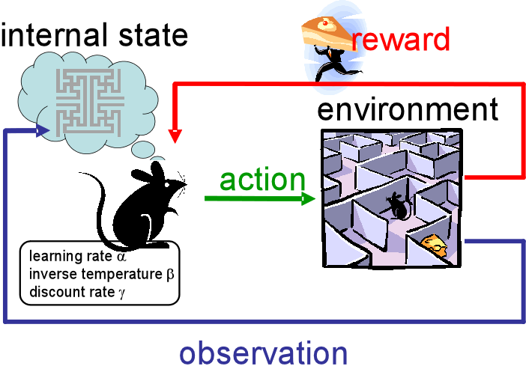
Reinforce Learning

Slide 4
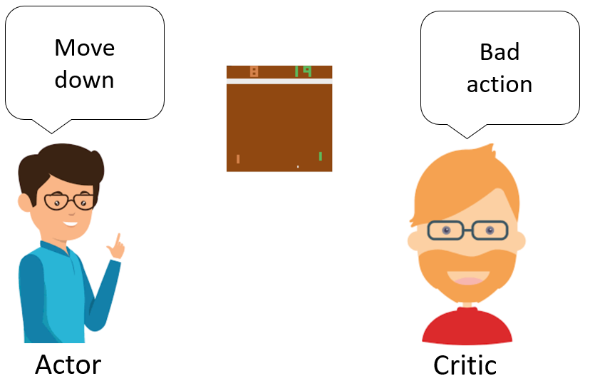
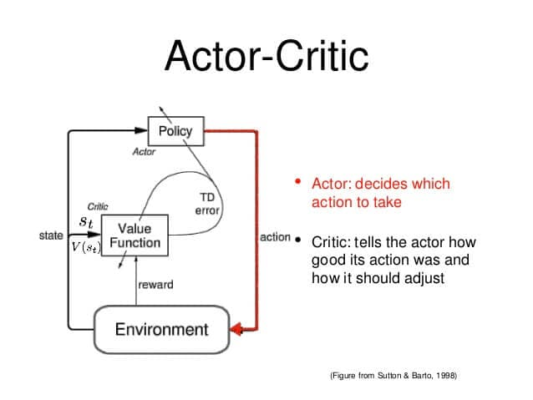
Advantage Actor Critic(A2C)

Slide 5
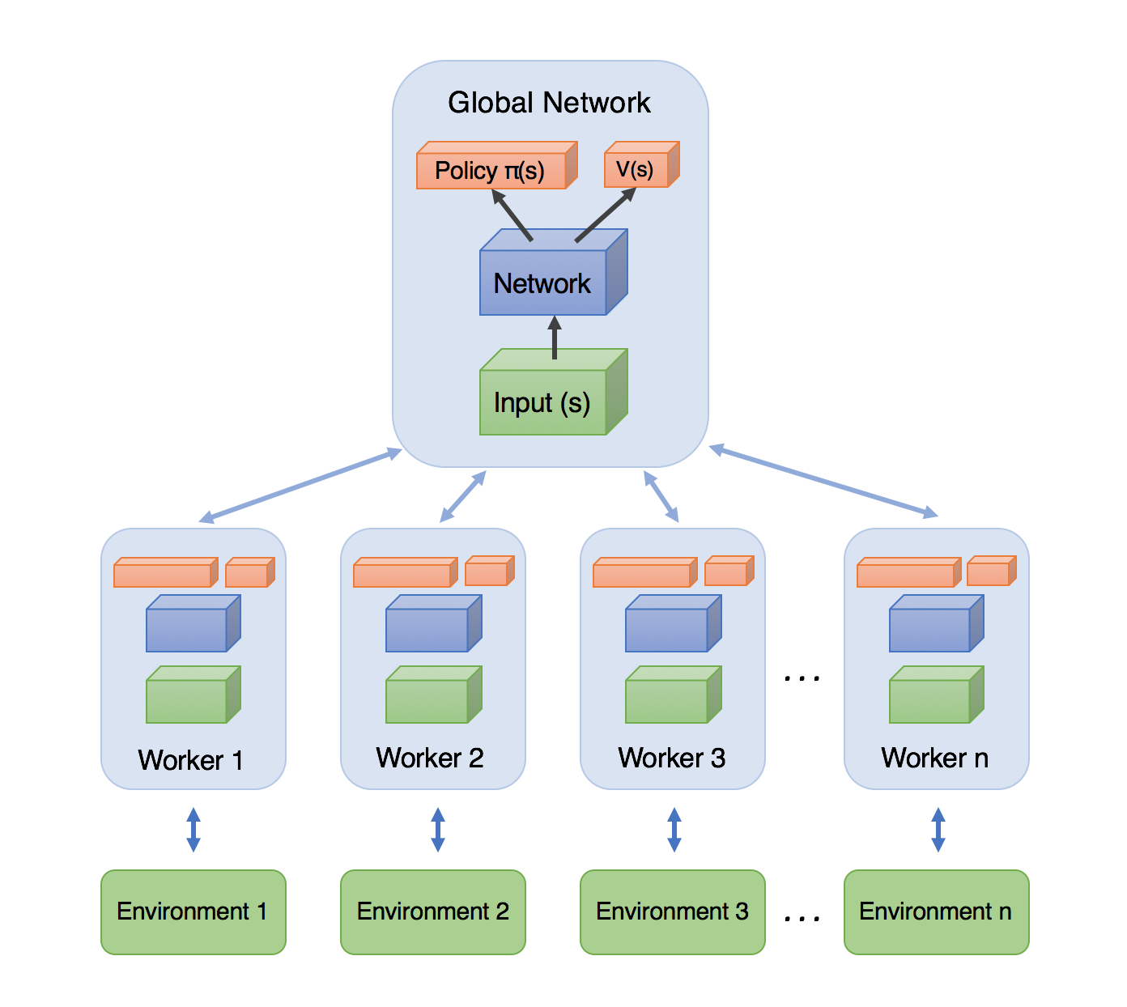
Asynchronous Advantage Actor Critic(A3C)
就把A2C平行化而已
每個Worker有獨立的Model和Environment
Worker回傳gradient給global netowrk 更新
把更新Worker的model更新成最新的Global Network

Slide 6
A3C 的問題
原Paper(Asynchronous Methods for Deep Reinforcement Learning)看似很美好，但卻沒有提到A3C的一些問題
越多Worker, Model Converge很不穩定，訓練相同的episode下model反而比較弱(Bad Learning Efficiency)
但太少Worker平行化加速效果就不好(Bad Perormance)

Slide 7
Tradeoff Between Performance and Learning Efficiency!!

Slide 8
實作 Naive A3C with Multiprocesses
Master
Update Global Network
Update Local
Network
Gradient
Queue
Model
Queue
Worker
Worker
Worker

Slide 9
Naive A3C 實作上的困難
TF2 與 multiprocessing 相容性很差，網路上除了RAY，幾乎沒有人實作
TF2 並沒有對單GPU給多個Model使用作優化
還有很多奇怪的Bugs...

Slide 10

實驗環境
CPU: Intel(R) Xeon(R) Silver 4210R CPU @ 2.40GHz X2 (10C/20T)
RAM: 128GB
GPU: NVIDIA Titan RTX 24GB X3
Model: 128 Unit Dense Layer
Training Environment: Flappy Bird

Slide 11
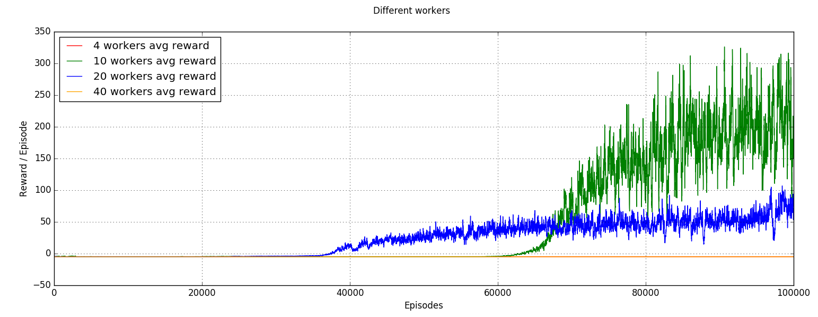
實驗一：不同數量Worker訓練十萬次的平均得分

Slide 12
Naive A3C 實驗結果與觀察
結果
10 Worker最好，4, 20個Worker的學習效果變差，40 Worker則是爛掉
觀察
因Model很小，更新不大花時間
最吃時間的是Model和環境做互動的時候
一開始Model學的不好很快死掉，但越學越好，分數越高，每次玩得也越久

Slide 13
實驗比較
動態增加worker
6 -> 12
10 -> 32

Slide 14
動態增加Worker的想法
Worker 太多導致 Master 負擔太重
一開始先用少一點的 Worker
當 Worker 與環境互動較久時 Master 的負擔變少，可再增加 Worker
測量 Worker 在每個 Epoch 平均所花時間
每次平均時間超過20秒時則增加1個 Worker
平均 > 20秒時 + 1 個 Worker
平均 > 40秒時 + 2個 Workers
平均 > 60秒時 + 3個 Workers

Slide 15
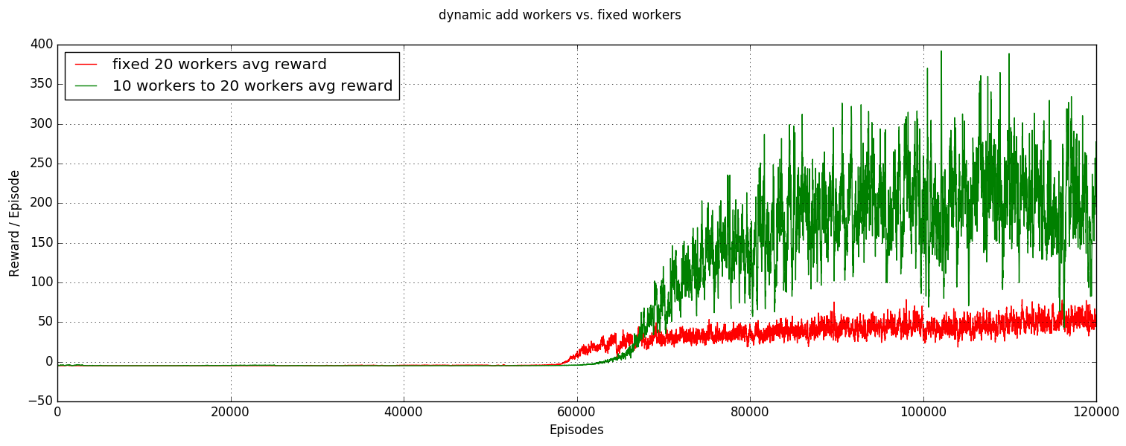
動態增加 10 20

Slide 16
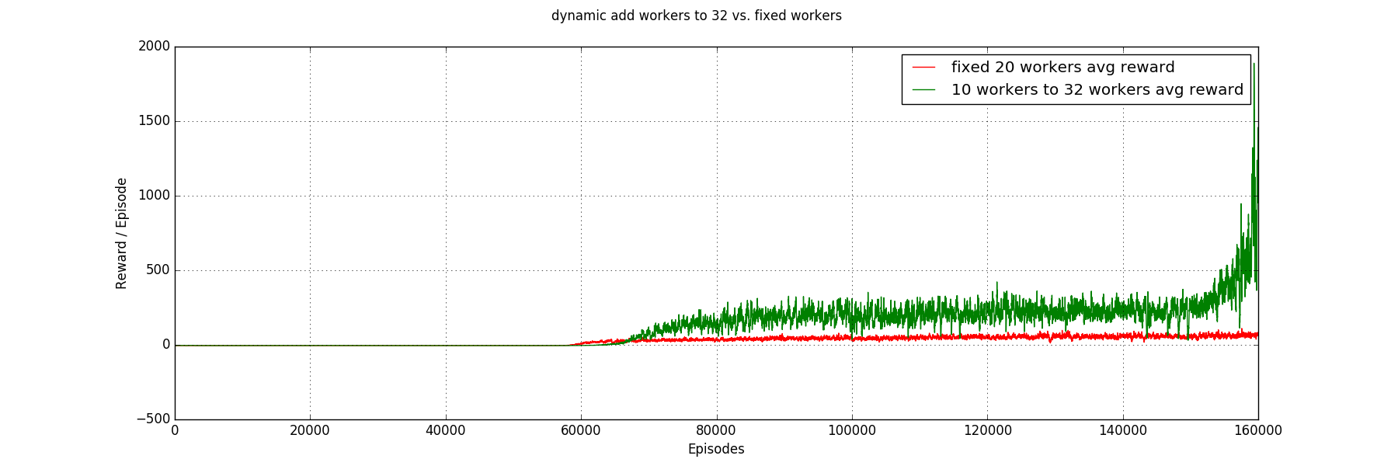
動態增加 10 32

Slide 17
結論
worker的數量變多，可大幅提升速度，但不容易穩定
用動態增加的方法來避免不穩定且達到加速的效果

Slide 18
Thanks For Listening

